Slide 1
계좌별 실적(대시보드)

Slide 2
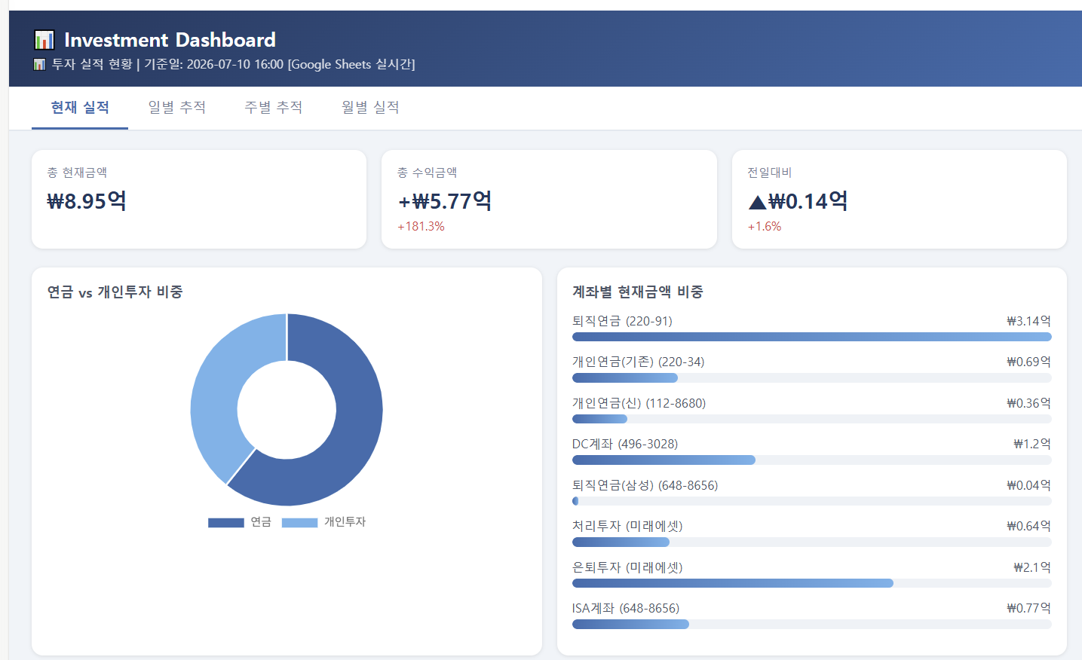
전체 계좌 자산 비중

Slide 3
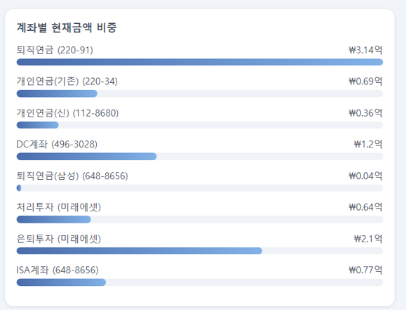
계좌별 수익 금액 비중

Slide 4
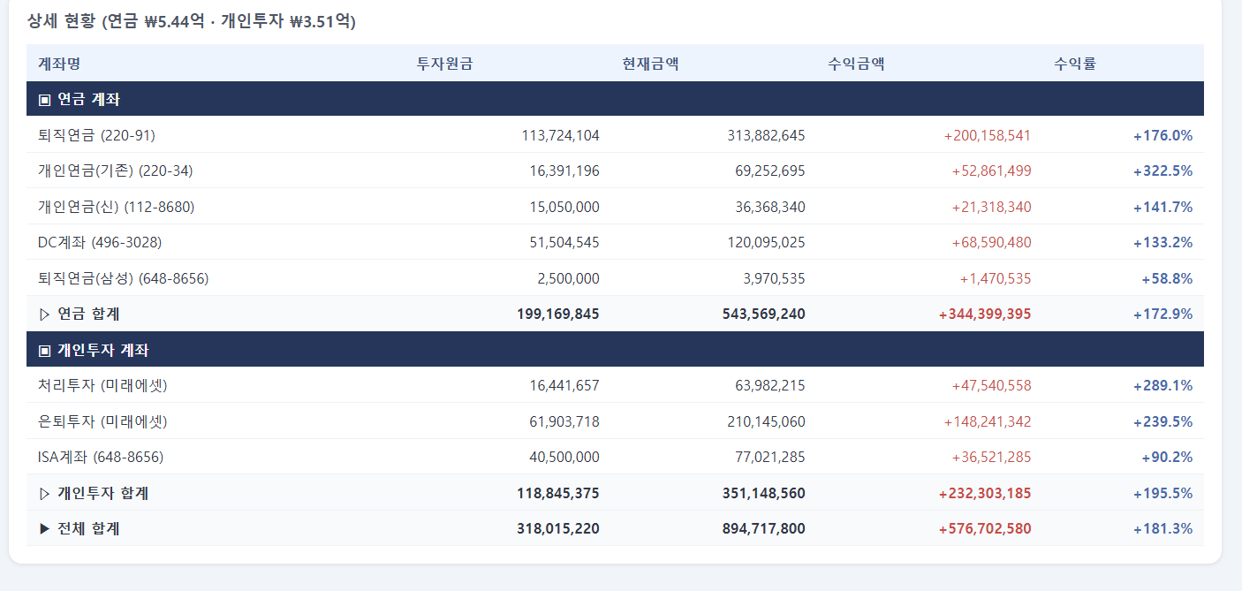

Slide 5
전체 계좌 (금액, 수익) 일별 꺽은선 그래프 (기간 조회 조건 필요 )

Slide 6
계좌별 실적(일별 조회 조건 필요)

Slide 7
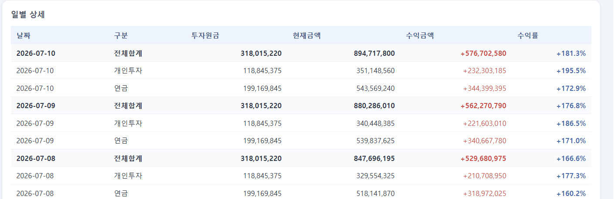
조회 조건 (계좌, 일자 선택)
전체 계좌, 연금, 개인투자(금액,수익율 일별 꺽은선 그래프)
계좌별 일별 실적

Slide 8
계좌별 주별 실적

Slide 9
조회 조건 (일 조회 조건)
계좌별 주별 실적
계좌 주별(금액,수익율 꺽은선 그래프)
계좌 주별 실적

Slide 10
계좌별 월별 실적

Slide 11
조회 조건 (월 조회 조건) 조회 필드 : 년도, 시작월, 종료월
계좌별 월별 실적
계좌 월별(금액,수익율 꺽은선 그래프)
계좌 월별 실적

